Slide 1
Regroupement (clustering)

Slide 2
C’est quoi le clustering?
Regroupement (Clustering): construire une collection d’objets
Similaires au sein d’un même groupe
Dissimilaires quand ils appartiennent à des groupes différents
Le Clustering est de la classification non supervisée: ici, pas de classes prédéfinies

Slide 3
Approches de Clustering
Algorithmes de Partitionnement: Construire plusieurs partitions puis les évaluer selon certains critères
Algorithmes hiérarchiques: Créer une décomposition hiérarchique des objets selon certains critères
Algorithmes basés sur la densité: basés sur des notions de connectivité et de densité
Algorithmes de grille: basés sur un structure à multi-niveaux de granularité
Algorithmes à modèles: Un modèle est supposé pour chaque cluster ensuite vérifier chaque modèle sur chaque groupe pour choisir le meilleur

Slide 4
Applications du clustering
Les algorithmes de clustering sont le plus souvent utilisés pour une analyse exploratoire des données.
des clients qui ont des comportements similaires (segmentation de marché);
des utilisateurs qui ont des usages similaires d'un outil;
des communautés dans des réseaux sociaux;
des motifs récurrents dans des transactions financières.

Slide 5
Les clustering basées sur des partitions
Les k-Means
Les k-Médoïdes
Fuzzy C-Means
Clustering Spectral

Slide 6
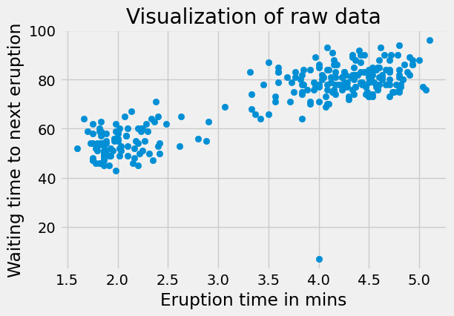
Les K-Means
L'algorithme des k-means est un algorithme itératif qui tente de partitionner l'ensemble de données en k sous-groupes (clusters) distincts, où chaque point de données appartient à un seul groupe .
Il essaye de rendre les points de données intra-cluster aussi similaires que possible tout en gardant les clusters aussi différents que possible.

Slide 7
La mise en place de l'algorithme k-means se fait en trois étapes et de la manière suivantes :
Spécifiez le nombre de clusters k
Initialisez les centroïdes en mélangeant l'ensemble de données, puis en sélectionnant au hasard k points de données pour les centroïdes sans remplacement.
Continuez à itérer jusqu'à ce qu'il n'y ait aucun changement dans les centroïdes. c'est-à-dire que l'affectation des points de données aux clusters ne change pas.
Calculez la somme de la distance au carré entre les points de données et tous les centroïdes.
Attribuez chaque point de données au cluster le plus proche (centre de gravité).
Calculez les centroïdes des clusters en prenant la moyenne de tous les points de données appartenant à chaque cluster.

Slide 8
L’algorithme des K-Means
L’algorithme k-means est en 3 étapes :
Choisir k objets formant ainsi k clusters
(Ré)affecter chaque objet O au cluster Ci de centre Mi tel que dist(O,Mi) est minimal
Recalculer Mi de chaque cluster (le barycentre) et Aller à l’étape 2 si on vient de faire une affectation

Slide 9
K-Means :Exemple
A={1,2,3,6,7,8,13,15,17}. Créer 3 clusters à partir de A
On prend 3 objets au hasard. Supposons que c’est 1, 2 et 3. Ca donne C₁={1}, M₁=1, C₂={2}, M₂=2, C₃={3} et M₃=3
Chaque objet O est affecté au cluster au milieu duquel, O est le plus proche. 6 est affecté à C₃ car dist(M₃,6)<dist(M₂,6) et dist(M₃,6)<dist(M₁,6)
On a C₁={1}, M₁=1,
C₂={2}, M₂=2
C₃={3, 6,7,8,13,15,17}, M3=69/7=9.86

Slide 10
K-Means :Exemple
dist(3,M2)<dist(3,M3)➔3 passe dans C₂. Tous les autres objets ne bougent pas. C₁={1}, M₁=1, C₂={2,3}, M₂=2.5,C₃={6,7,8,13,15,17} et M₃= 66/6=11
dist(6,M₂)<dist(6,M₃)➔6 passe dans C2. Tous les autres objets ne bougent pas. C₁={1}, M₁=1, C₂={2,3,6}, M₂=11/3=3.67, C3={7,8,13,15,17}, M₃= 12
dist(2,M1)<dist(2,M2)➔2 passe en C1. dist(7,M2)<dist(7,M3)➔ 7 passe en C2. Les autres ne bougent pas. C1={1,2}, M1=1.5, C2={3,6,7}, M2=5.34, C3= {8,13,15,17}, M3=13.25
dist(3,M1)<dist(3,M2)➔3 passe en 1. dist(8,M2)<dist(8,M3)➔8 passe en 2
C1={1,2,3}, M1=2, C2={6,7,8}, M2=7, C3={13,15,17}, M3=15
Plus rien ne bouge

Slide 11
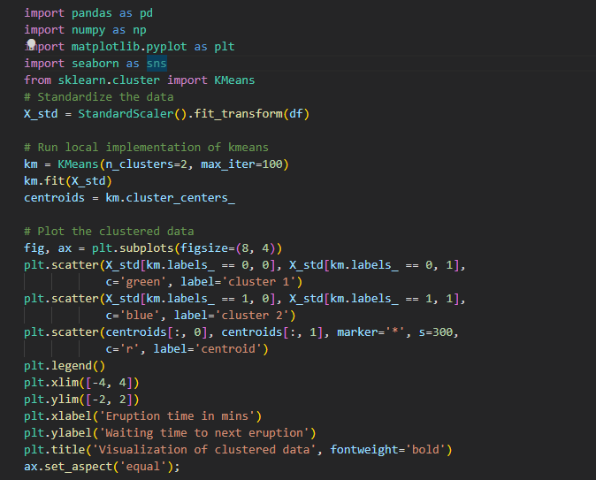
Algorithme k-means avec python
La mise en place des k-means se fait avec la fonction KMeans du module cluster de sklearn

Slide 12
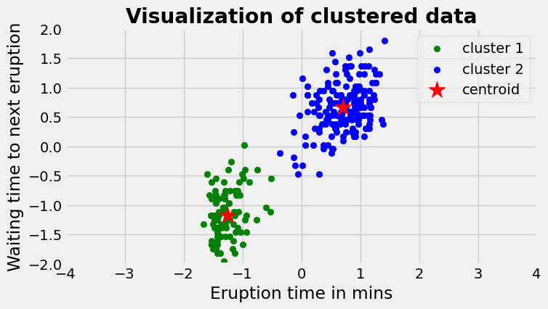
Interprétation graphique des k-means
Il est intéressant de décrire les clusters formées à partir des k-means afin d’interpréter les similitudes entre les individus d’un même cluster et les différences entre les individus de clusters différents.
Deux clusters formés :
1er cluster : les éruptions qui surviennent très vite ont un temps d’attente qui dure moins longtemps
2ème cluster : les éruptions avec un temps d’attente élevé dure plus longtemps.

Slide 13
Les K Médoïdes: PAM (Partition Around Medoids)
Les k-Médoïdes minimisent les dissimilarités entre les points d'un cluster et les points considérés comme centres de ce cluster.
Trouver des objets représentatifs (médoïdes) dans les clusters (au lieu de la moyenne)
Tout point d'un jeu de données peut être considéré comme un médoïde si et seulement si sa dissemblance avec tous les autres points de données du cluster est minimale.
Principe :
Commencer avec un ensemble de médoïdes puis itérativement remplacer un par un autre si ça permet de réduire la distance globale
Efficace pour des données de petite taille

Slide 14
La mise en place de l'algorithme k-médoïdes
Choisir arbitrairement k médoïdes
Répéter
affecter chaque objet restant au médoïde le plus proche
Choisir aléatoirement un non-médoïde O_{r}
Pour chaque médoïde O_{j}
Calculer le coût TC du remplacement de O_{j} par O_{r}
Si TC < 0 alors
Remplacer O_{j} par O_{r}
Calculer les nouveaux clusters
Finsi
FinPour
Jusqu’à ce qu’il n’y ait plus de changement

Slide 15
Exemple d’application des k-médoïdes
Soit A={1,3,4,5,8,9}, k=2 et M={1,8} ensemble des médoïdes
➔C1={1,3,4} et C2={5,8,9}
E_{{1,8}}=dist(3,1)²+dist(4,1)²+dist(5,8)²+dist(5,9)²+dist(9,8)²=39
Comparons 1 et 3➔M={3,8}➔C1={1,3,4,5} et C2={8,9}
E_{{3,8}} =dist(1,3)²+dist(4,3)²+dist(5,3)²+dist(9,8)²=10
E _{{3,8}} - E_{{1,8}}= -29 <0 donc le remplacement est fait.
Comparons 3 et 4➔ M={4,8}➔ C1 et C2 inchangés et E_{{4,8}}=dist(1,4)²+dist(3,4)²+dist(5,4)²+dist(8,9)²= 12➔ 3 n’est pas remplacé par 4
Comparons 3 et 5➔M={5,8}➔ C1 et C2 inchangés et E{5,8}>E{3,8}

Slide 16
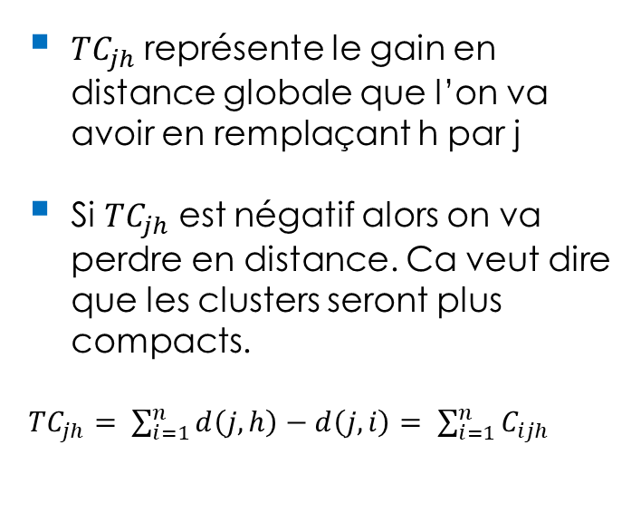
Exemple de graphique k-médoïdes en fonction des valeurs des similarités
${TC}_{jh}$ représente le gain en distance globale que l’on va avoir en remplaçant h par j
Si ${TC}_{jh}$ est négatif alors on va perdre en distance. Ca veut dire que les clusters seront plus compacts.
${TC}_{jh}= \sum_{i=1}^{n}{d\left(j,h\right)−d\left(j,i\right)= \sum_{i=1}^{n}{C_{ijh}}}$
t
j
j
t
i
h
h
i
h
j
i
i
t
h
j
t

Slide 17
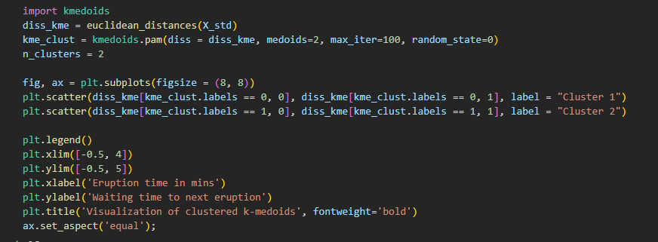
Algorithme des k-médoïdes avec python
Installation du package Kmedoids avec la commande ! pip install.
Toujours standardiser les données avant de calculer la matrice de dissimilarité. Cela permet de régler les problèmes d’échelle dans le calcul des mesures de similarité.

Slide 18
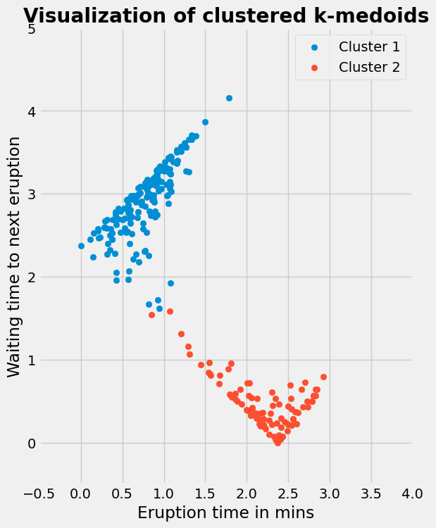
Interprétation graphique des clusters dans les k-médoïdes
Sauf changement dans les clusters, l’interprétation des k-médoïdes est similaire à celle des k-means
Cluster 1 : les éruptions qui dures moins longtemps sont celles qui ont un temps d’attente élevé.
Cluster 2 : les éruptions qui dures plus longtemps ont un temps d’attente faible.

Slide 19
Fuzzy C-means
Le clustering flou (également appelé soft clustering ou soft k -means ) est une forme de clustering dans laquelle chaque points de données peut appartenir à plusieurs clusters.
Dans le clustering flou, les points de données peuvent potentiellement appartenir à plusieurs clusters. Par exemple, une pomme peut être rouge ou verte (hard clustering), mais une pomme peut aussi être rouge ET verte (Fuzzy clustering). Ici, la pomme peut être rouge dans une certaine mesure et verte dans une certaine mesure.
Plus les données sont proches du centre de cluster, plus leur appartenance au centre de cluster particulier est grande.

Slide 20
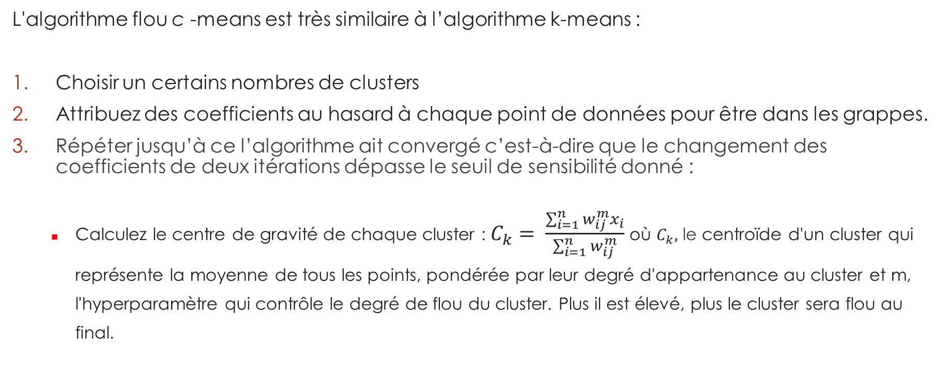
La mise en place de l'algorithme Fuzzy c-means
L'algorithme flou c -means est très similaire à l’algorithme k-means :
Choisir un certains nombres de clusters
Attribuez des coefficients au hasard à chaque point de données pour être dans les grappes.
Répéter jusqu’à ce l’algorithme ait convergé c’est-à-dire que le changement des coefficients de deux itérations dépasse le seuil de sensibilité donné :
Calculez le centre de gravité de chaque cluster : $C_{k}= \frac{\sum_{i=1}^{n}{w_{ij}^{m}x_{i}}}{\sum_{i=1}^{n}{w_{ij}^{m}}}$ où $C_{k},$ le centroïde d'un cluster qui représente la moyenne de tous les points, pondérée par leur degré d'appartenance au cluster et m, l'hyperparamètre qui contrôle le degré de flou du cluster. Plus il est élevé, plus le cluster sera flou au final.

Slide 21
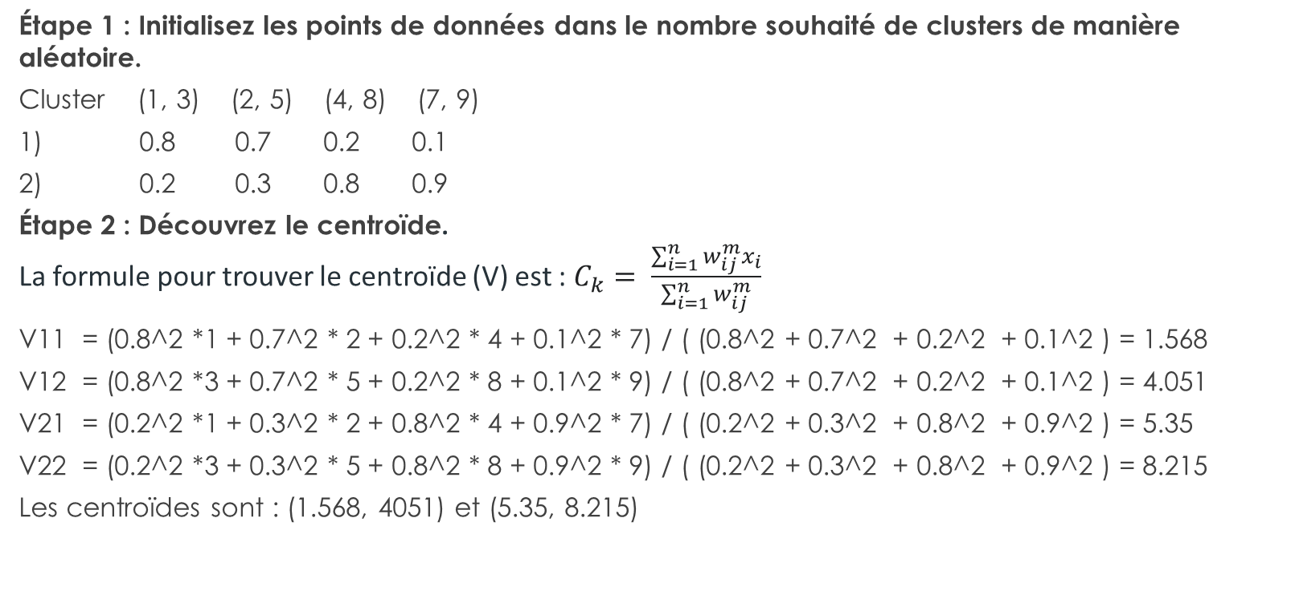
Exemple d’application des Fuzzy c-means
Étape 1 : Initialisez les points de données dans le nombre souhaité de clusters de manière aléatoire.
Cluster (1, 3) (2, 5) (4, 8) (7, 9)
1) 0.8 0.7 0.2 0.1
2) 0.2 0.3 0.8 0.9
Étape 2 : Découvrez le centroïde. La formule pour trouver le centroïde (V) est : $C_{k}= \frac{\sum_{i=1}^{n}{w_{ij}^{m}x_{i}}}{\sum_{i=1}^{n}{w_{ij}^{m}}}$
V11 = (0.8^2 *1 + 0.7^2 * 2 + 0.2^2 * 4 + 0.1^2 * 7) / ( (0.8^2 + 0.7^2 + 0.2^2 + 0.1^2 ) = 1.568
V12 = (0.8^2 *3 + 0.7^2 * 5 + 0.2^2 * 8 + 0.1^2 * 9) / ( (0.8^2 + 0.7^2 + 0.2^2 + 0.1^2 ) = 4.051
V21 = (0.2^2 *1 + 0.3^2 * 2 + 0.8^2 * 4 + 0.9^2 * 7) / ( (0.2^2 + 0.3^2 + 0.8^2 + 0.9^2 ) = 5.35
V22 = (0.2^2 *3 + 0.3^2 * 5 + 0.8^2 * 8 + 0.9^2 * 9) / ( (0.2^2 + 0.3^2 + 0.8^2 + 0.9^2 ) = 8.215
Les centroïdes sont : (1.568, 4051) et (5.35, 8.215)

Slide 22
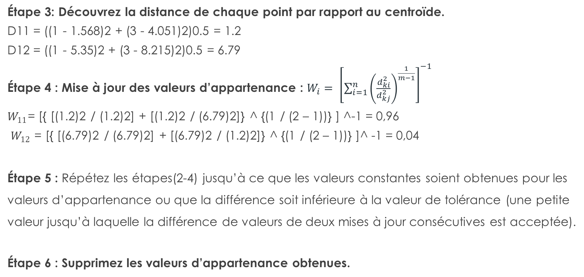
Exemple d’application des Fuzzy c-means
Étape 3: Découvrez la distance de chaque point par rapport au centroïde.
D11 = ((1 - 1.568)2 + (3 - 4.051)2)0.5 = 1.2
D12 = ((1 - 5.35)2 + (3 - 8.215)2)0.5 = 6.79
Étape 4 : Mise à jour des valeurs d’appartenance : $W_{i}= {\left[\sum_{i=1}^{n}{{\left(\frac{d_{ki}^{2}}{d_{kj}^{2}}\right)}^{\frac{1}{m−1}}}\right]}^{−1}$
$W_{11}$= [{ [(1.2)2 / (1.2)2] + [(1.2)2 / (6.79)2]} ^ {(1 / (2 – 1))} ] ^-1 = 0,96
$W_{12}$ = [{ [(6.79)2 / (6.79)2] + [(6.79)2 / (1.2)2]} ^ {(1 / (2 – 1))} ]^ -1 = 0,04
Étape 5 : Répétez les étapes(2-4) jusqu’à ce que les valeurs constantes soient obtenues pour les valeurs d’appartenance ou que la différence soit inférieure à la valeur de tolérance (une petite valeur jusqu’à laquelle la différence de valeurs de deux mises à jour consécutives est acceptée).
Étape 6 : Supprimez les valeurs d’appartenance obtenues.

Slide 23
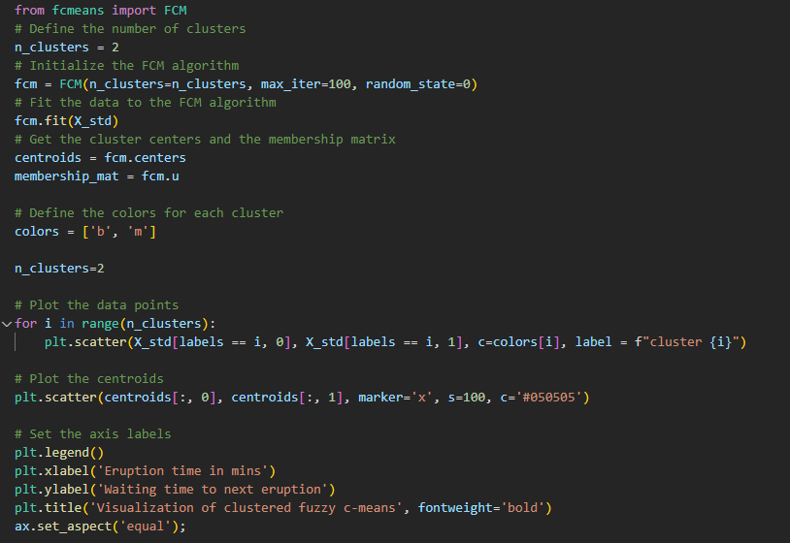
Algorithme des fuzzy c-means avec python
Installation du package fcmeans avec la commande ! pip install fcmeans.

Slide 24
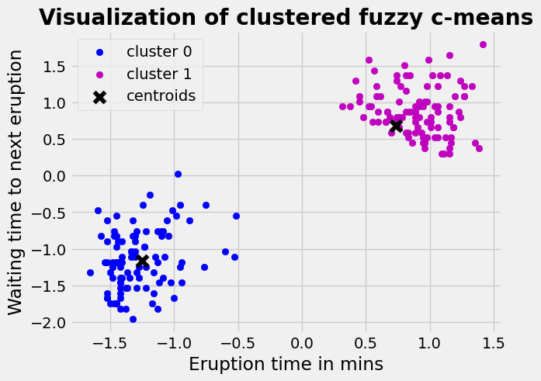
Interprétation graphique des clusters fuzzy c-means
Les clusters formés sont les mêmes que ceux obtenus avec les k-means mais ayant de meilleurs représentation visuelle dans ce cas précis.

Slide 25
Le clustering spectral
Elle trouve ses racines dans la théorie des graphes, où l'approche est utilisée pour identifier les communautés de nœuds dans un graphe en fonction des arêtes qui les relient.
La méthode est flexible et permet également de regrouper des données non graphiques.
Elle utilise des informations provenant des valeurs propres (spectres) de matrices spéciales construites à partir du graphique ou de l'ensemble de données.

Slide 26
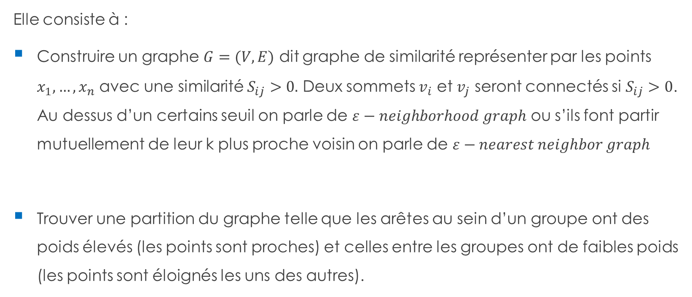
Approche du clustering spectral
Elle consiste à :
Construire un graphe $G=(V, E)$ dit graphe de similarité représenter par les points $x_{1}, …, x_{n}$ avec une similarité $S_{ij}>0.$ Deux sommets $v_{i}$ et $v_{j}$ seront connectés si $S_{ij}>0$. Au dessus d’un certains seuil on parle de $ε−neighborhood graph$ ou s’ils font partir mutuellement de leur k plus proche voisin on parle de $ε−nearest neighbor graph$
Trouver une partition du graphe telle que les arêtes au sein d’un groupe ont des poids élevés (les points sont proches) et celles entre les groupes ont de faibles poids (les points sont éloignés les uns des autres).

Slide 27
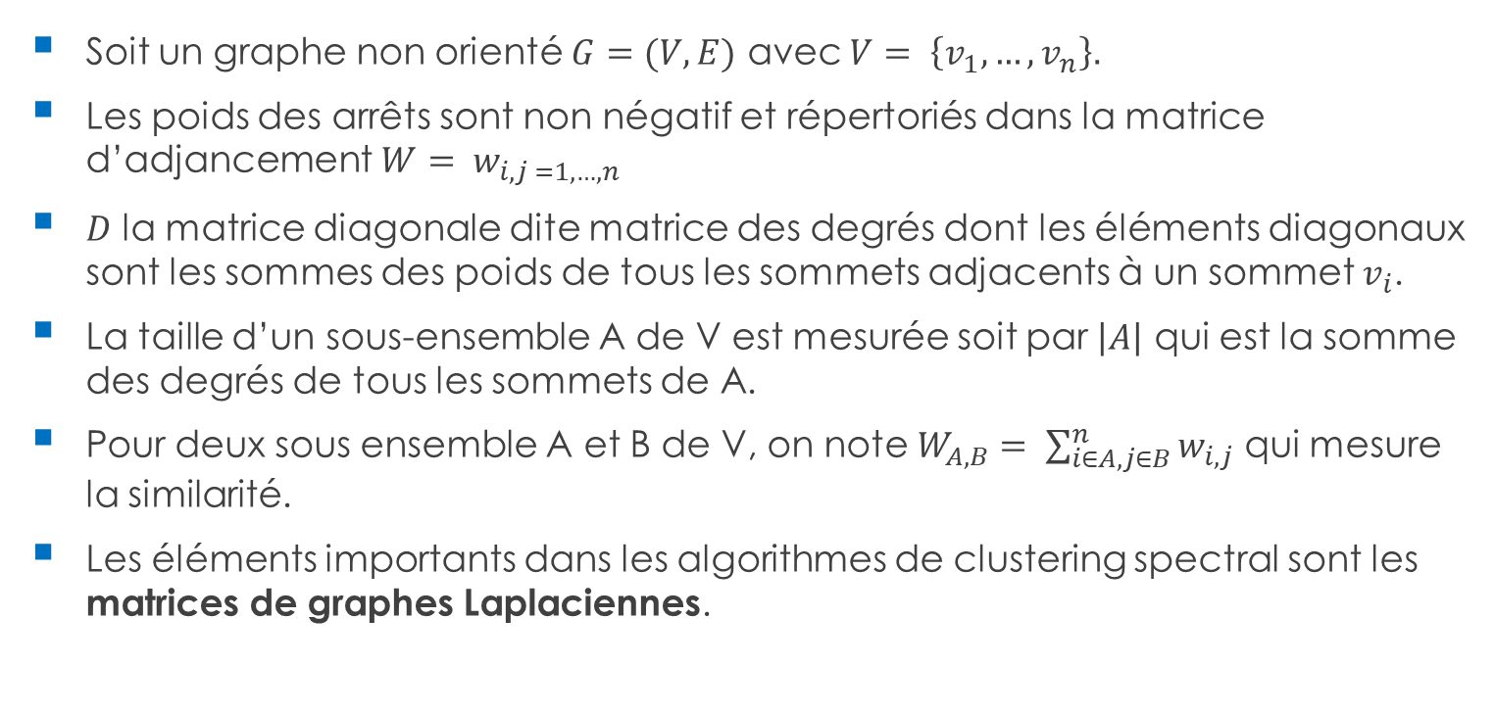
Eléments mathématiques pour le clustering spectral
Soit un graphe non orienté $G=(V, E)$ avec $V= \left\{v_{1}, …, v_{n}\right\}.$
Les poids des arrêts sont non négatif et répertoriés dans la matrice d’adjancement $W= w_{i,j =1, …, n}$
$D$ la matrice diagonale dite matrice des degrés dont les éléments diagonaux sont les sommes des poids de tous les sommets adjacents à un sommet $v_{i}$.
La taille d’un sous-ensemble A de V est mesurée soit par $\left|A\right|$ qui est la somme des degrés de tous les sommets de A.
Pour deux sous ensemble A et B de V, on note $W_{A,B}= \sum_{i∈A, j∈B}^{n}{w_{i,j}}$ qui mesure la similarité.
Les éléments importants dans les algorithmes de clustering spectral sont les matrices de graphes Laplaciennes.

Slide 28
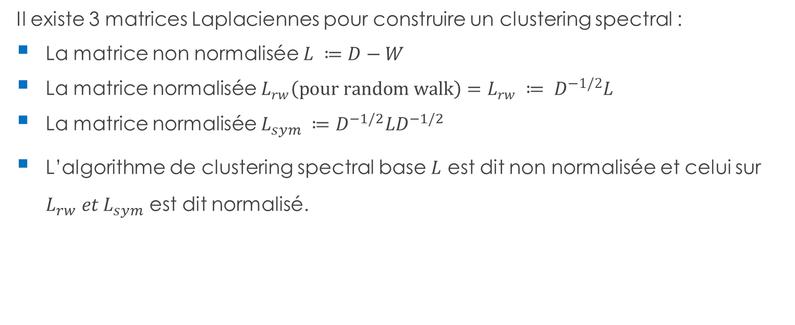
Eléments mathématiques pour le clustering spectral
Il existe 3 matrices Laplaciennes pour construire un clustering spectral :
La matrice non normalisée $L ≔D−W$
La matrice normalisée $L_{rw}\left(pour random walk\right)=L_{rw} ≔ D^{−1/2}L$
La matrice normalisée $L_{sym} ≔D^{−1/2}LD^{−1/2}$
L’algorithme de clustering spectral base $L$ est dit non normalisée et celui sur $L_{rw} et L_{sym}$ est dit normalisé.

Slide 29
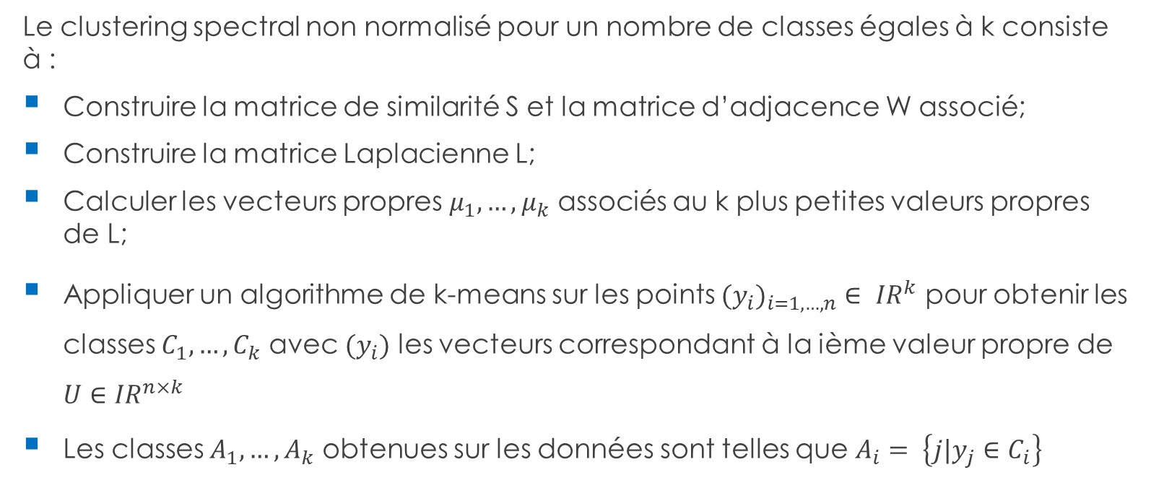
La mise en place de l'algorithme de clustering spectral
Le clustering spectral non normalisé pour un nombre de classes égales à k consiste à :
Construire la matrice de similarité S et la matrice d’adjacence W associé;
Construire la matrice Laplacienne L;
Calculer les vecteurs propres $μ_{1}, …, μ_{k}$ associés au k plus petites valeurs propres de L;
Appliquer un algorithme de k-means sur les points ${{(y}_{i})}_{i=1,…,n}∈ {IR}^{k}$ pour obtenir les classes $C_{1}, …, C_{k}$ avec ${(y}_{i})$ les vecteurs correspondant à la ième valeur propre de $U∈{IR}^{n×k}$
Les classes $A_{1}, …, A_{k}$ obtenues sur les données sont telles que $A_{i}= \left\{j|y_{j}∈C_{i}\right\}$

Slide 30
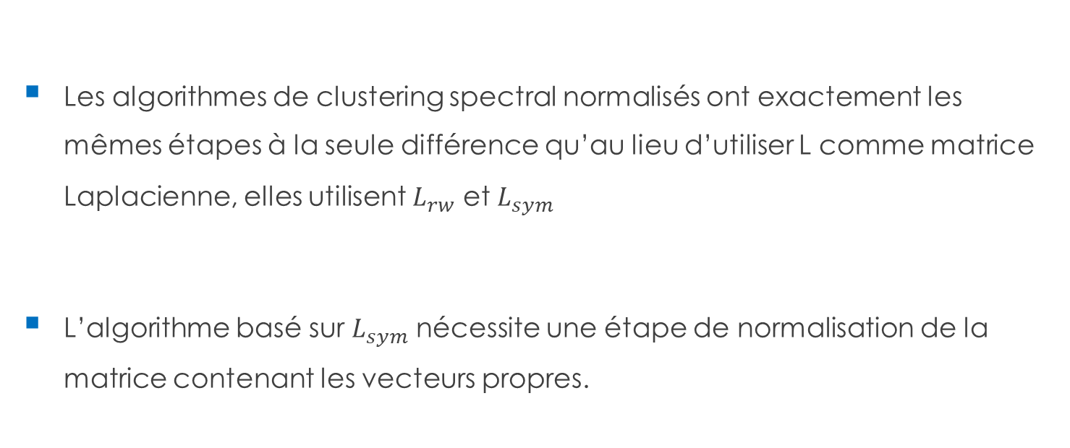
La mise en place de l'algorithme de clustering spectral
Les algorithmes de clustering spectral normalisés ont exactement les mêmes étapes à la seule différence qu’au lieu d’utiliser L comme matrice Laplacienne, elles utilisent $L_{rw}$ et $L_{sym}$
L’algorithme basé sur $L_{sym}$ nécessite une étape de normalisation de la matrice contenant les vecteurs propres.

Slide 31
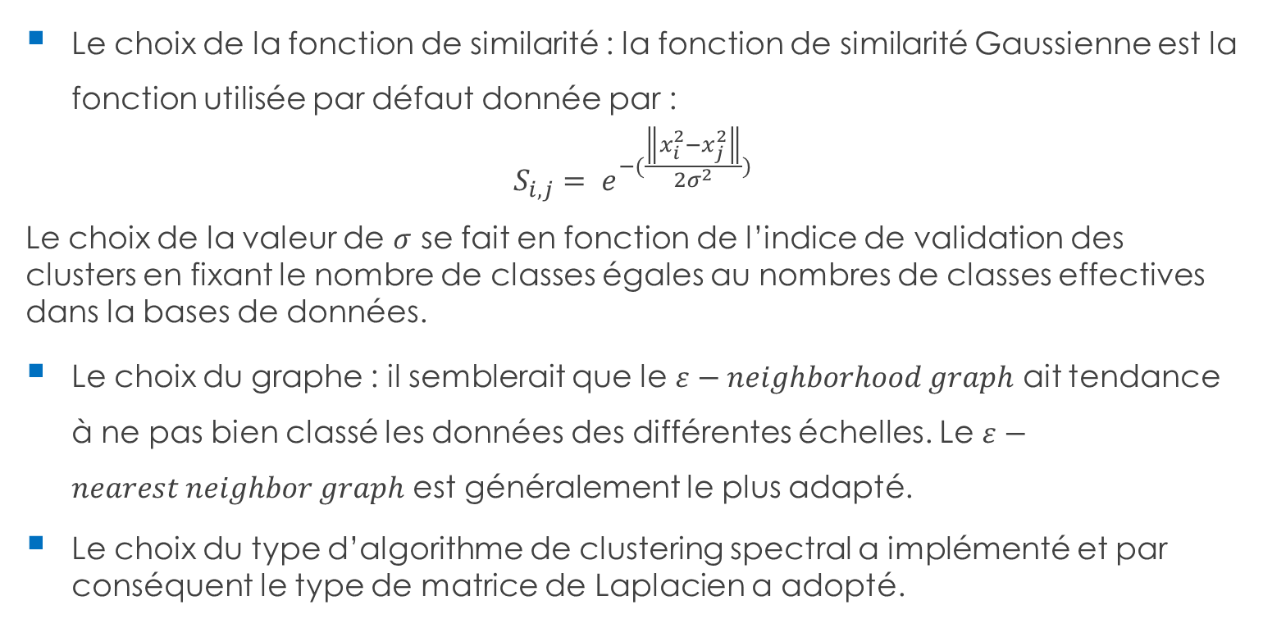
Quelques considérations pratiques pour implémenter un clustering spectral
Le choix de la fonction de similarité : la fonction de similarité Gaussienne est la fonction utilisée par défaut donnée par :
$$S_{i,j}= e^{−(\frac{\left\|x_{i}^{2}−x_{j}^{2}\right\|}{2σ^{2}})}$$
Le choix de la valeur de $σ$ se fait en fonction de l’indice de validation des clusters en fixant le nombre de classes égales au nombres de classes effectives dans la bases de données.
Le choix du graphe : il semblerait que le $ε−neighborhood graph$ ait tendance à ne pas bien classé les données des différentes échelles. Le $ε−nearest neighbor graph$ est généralement le plus adapté.
Le choix du type d’algorithme de clustering spectral a implémenté et par conséquent le type de matrice de Laplacien a adopté.

Slide 32
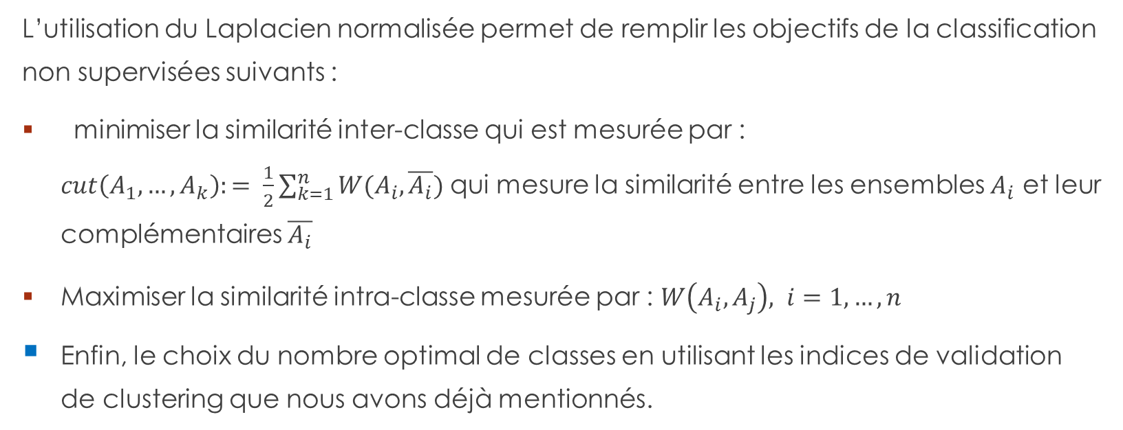
Quelques considérations pratiques pour implémenter un clustering spectral
L’utilisation du Laplacien normalisée permet de remplir les objectifs de la classification non supervisées suivants :
minimiser la similarité inter-classe qui est mesurée par : $cut\left(A_{1}, …, A_{k}\right):= \frac{1}{2}\sum_{k=1}^{n}{W(A_{i}, \overline{A_{i}})}$ qui mesure la similarité entre les ensembles $A_{i}$ et leur complémentaires $\overline{A_{i}}$
Maximiser la similarité intra-classe mesurée par : $W\left(A_{i}, A_{j}\right), i=1,…, n$
Enfin, le choix du nombre optimal de classes en utilisant les indices de validation de clustering que nous avons déjà mentionnés.

Slide 33
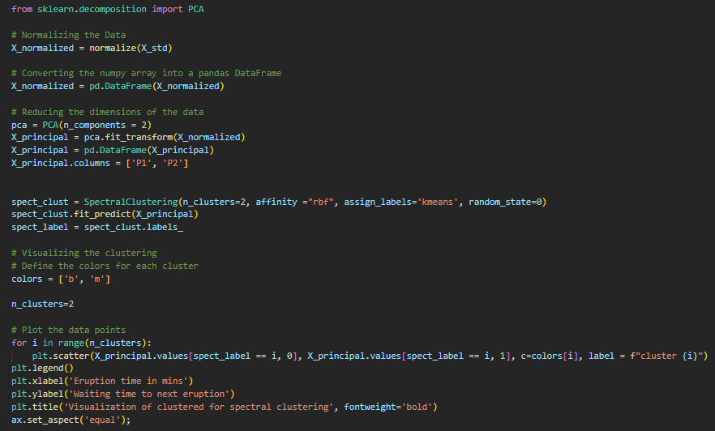
Algorithme de clustering spectral avec python
Normaliser la base de données;
Faire une réduction de dimension avec PCA pour déterminer les composantes principales avec la fonction de PCA du module compose de sklearn;
Appliquer la fonction SpectralClustering de sklearn.cluster.

Slide 34
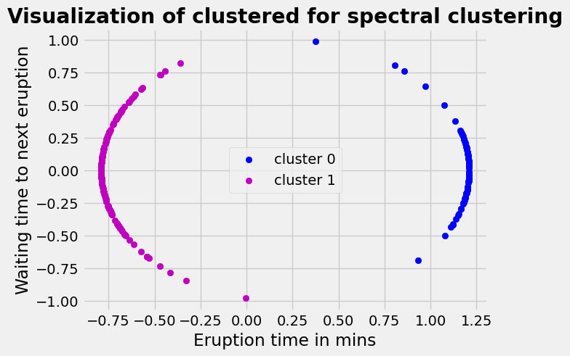
Graphique issu d’un clustering spectral

Slide 35
Avantages des méthodes de clustering basées sur des partitions
Elles nécessitent une connaissance préalable du nombre de clusters.
elles sont plus rapide et plus efficace pour les grands ensembles de données, et peuvent gérer le bruit et les valeurs aberrantes en utilisant des métriques de distance robustes.
Le clustering spectral peut être utilisé pour de grands ensembles de données avec un petit nombre de clusters.

Slide 36
Inconvénients
Les performances de l’algorithme FCM dépendent de la sélection du centre de cluster initial et/ou de la valeur d’appartenance initiale.
A l’exception du clustering spectral, les autres algorithmes ne sont applicable que sur les données quantitatives.

Slide 37
Les algorithmes de clustering hiérarchique
Agglomérative clustering
Divisive clustering

Slide 38
Principe des algorithmes de clustering hiérarchique
Utiliser la matrice de distances comme critère de regroupement. k n’a pas à être précisé, mais a besoin d’une condition d’arrêt
Etape0
Etape 1
Etape 2
Etape 3
Etape 4
agglomerative
a
a b
b
a b c d e
c
c d e
d
d e
e
divisive
Etape 4
Etape 3
Etape 2
Etape 1
Etape 0

Slide 39
Agglomérative clustering
Les algorithmes agglomératifs qui considèrent chaque enregistrement comme étant un cluster indépendant puis rassemblent les plus proches en des clusters plus importants, et ainsi de suite jusqu’à atteindre un seul cluster contenant toutes les données.

Slide 40
Principe de l’algorithme d’agglomérative clustering
Utilise la matrice de dissimilarité.
Fusionne les nœuds qui ont la plus faible dissimilarité
On peut se retrouver dans la situation où tous les nœuds sont dans le même groupe

Slide 41
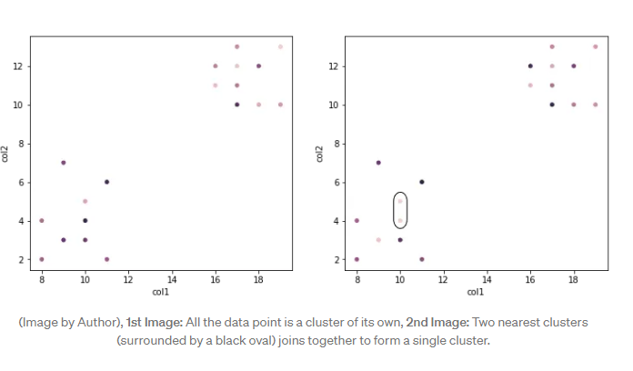
Mise en place de l’algorithme d’agglomérative clustering
Initialement, tous les points de données forment un cluster à part entière.
Prenez deux clusters les plus proches et joignez-les pour former un seul cluster.
Procédez récursivement à l'étape 2 jusqu'à obtenir le nombre de clusters souhaité.

Slide 42
Comment joindre deux clusters pour n'en former qu'un seul ?
Pour obtenir le nombre souhaité de clusters, le nombre de clusters doit être :
réduit par rapport à n cluster initial (n est égal au nombre total de points de données).
Deux clusters sont combinés en calculant la similarité entre eux.
A partir de là, on peut donc obtenir un dendrogramme qui donne une image complète du chemin emprunté, allant de tous les points individuels (en bas du graphique) à un seul point/cluster (en haut du graphique).

Slide 43
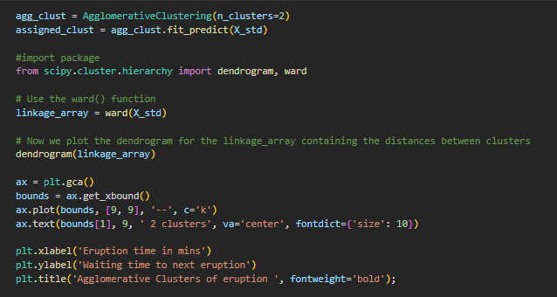
Implémentation l’algorithme d’agglomérative clustering avec python
Importer la fonction AgglomerativeClustering du module sklearn.cluster.
Utiliser la distance de « ward » pour déterminer la matrice de dissimilarité
Tracer le dendrogramme

Slide 44
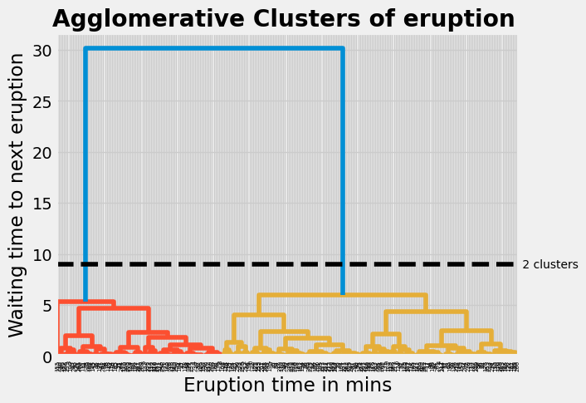
Dendrogramme pour l’agglomérative clustering
Deux groupes sont formés à partir du dendrogramme.
Par rapport au temps d’attente de la prochaine éruption, dans le 1er groupe, les éruptions dur moins longtemps que dans le 2ème groupe.

Slide 45
Divisive clustering
les algorithmes divisibles commencent à partir d’un ensemble de données et le subdivisent en sous ensembles puis subdivisent chaque sous ensemble en d’autres plus petits, et ainsi de suite.
Elle génère en fin une séquence de clusters ordonnée du plus général au plus fin.

Slide 46
Principe de l’algorithme divisive clustering
Utilise la matrice de similarité.
Fusionne les nœuds qui ont la plus forte similarité
On se retrouver dans la situation où chaque nœuds est constitué de groupe similaire

Slide 47
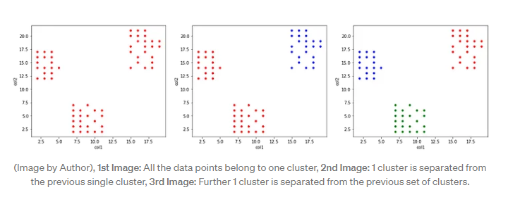
Mise en place de l’algorithme de Divisive clustering
Initialement, tous les points du jeu de données appartiennent à un seul cluster.
Partitionner le cluster en deux clusters les moins similaires
Procédez de manière récursive pour former de nouveaux clusters jusqu'à ce que le nombre de clusters souhaité soit obtenu.

Slide 48
Méthodes hiérarchique en grande dimension
Si beaucoup de variables : faire une ACM et ne conserver que les premières dimensions, on se ramène au cas classique
Si beaucoup d’individus : l’algorithme de hiérarchique sera trop long et dans ce cas :
Faire une partition (par K-means) en une centaine de classes
Construire l’algorithme à partir des classes (utiliser l’effectif des classes dans le calcul)

Slide 49
Avantages des méthodes Hiérarchiques
Les méthodes hiérarchiques peuvent gérer tout type de données, y compris les données catégorielles, continues et binaires.
Elles peuvent déterminer automatiquement le nombre de clusters.
Alors que les algorithmes de partitionnement supposent que les données sont normalement distribuées, les méthodes hiérarchiques peuvent gérer tout type de distribution de données.
Enfin, elles produisent des dendrogrammes qui fournissent une représentation visuelle de la structure des clusters

Slide 50
Limites des méthodes Hiérarchiques
Les algorithmes ne conviennent pas aux grands ensembles de données en raison des grandes complexités spatiales et temporelles.
Ils sont coûteux en calcul pour les grands ensembles de données, ce qui les rend inadaptés au clustering en temps réel.
Ils produisent des résultats sous-optimaux si le critère de regroupement n'est pas bien défini.
Enfin, la qualité du regroupement dépend du choix de la mesure de distance et de la méthode de liaison.

Slide 51
Les algorithmes de clustering basés sur la densité
DBSCAN

Slide 52
Principe des clustering basé sur la densité
Voit les clusters comme des régions denses séparées par des régions qui le sont moins (bruit)
Deux paramètres:
Eps: Rayon maximum du voisinage
MinPts: Nombre minimum de points dans le voisinage-Eps d’un point
Voisinage : V_{Eps}(p): {q ∈ D | dist(p,q) <= Eps}
Un point p est directement densité-accessible à partir de q resp. à Eps, MinPts si
1) p ∈V_{Eps}(q)
2) |V_{Eps} (q)| >= MinPts
p
MinPts = 5
Eps = 1 cm
q

Slide 53
Principe des clustering basé sur la densité
Accessibilité:
p est accessible à partir de q resp. à Eps, MinPts si il existe p₁, …, p_{n}, p₁ = q, p_{n} = p tel que p_{i+1} est directement densité accessible à partir de p_{i}
Connexité
p est connecté à q resp. à Eps, MinPts si il existe un point o tel que p et q accessibles à partir de o resp. à Eps et MinPts.
p
p₁
q
p
q
o

Slide 54
DBSCAN: Density Based Spatial Clustering of Applications with Noise
Un cluster est l’ensemble maximal de points connectés
Découvre des clusters non nécessairement convexes
Bruit
Limite
Eps = 1cm
MinPts = 5
Centr

Slide 55
L’algorithme DBSCAN
Choisir p
Récupérer tous les points accessibles à partir de p resp. Eps et MinPts.
Si p est un centre, un cluster est formé.
si p est une limite, alors il n’y a pas de points accessibles de p : passer à un autre point
Répéter le processus jusqu’à épuiser tous les points.

Slide 56
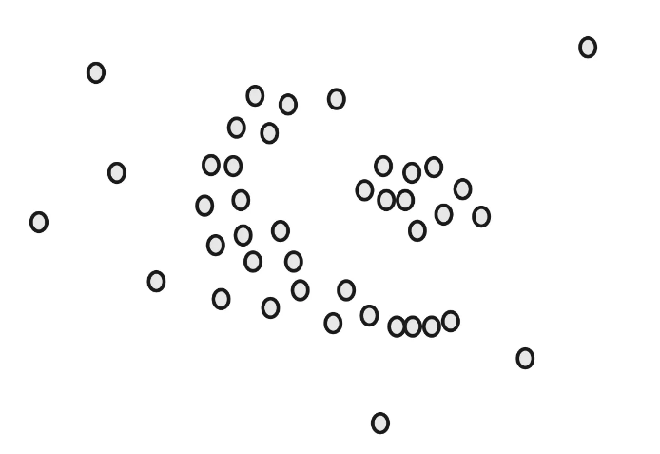
L’algorithme DBSCAN
Pour comprendre le fonctionnement de l'algorithme, nous allons parcourir un exemple simple. Disons que nous avons un ensemble de données de points comme celui-ci :

Slide 57
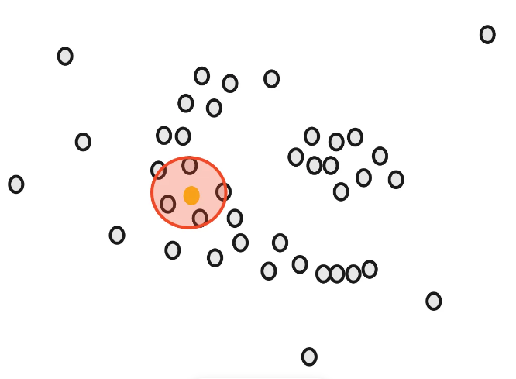
L’algorithme DBSCAN
Notre objectif est de regrouper ces points en groupes denses. Tout d'abord, nous comptons le nombre de points proches de chaque point. Par exemple, si nous commençons par le point vert, nous dessinons un cercle autour de lui.

Slide 58
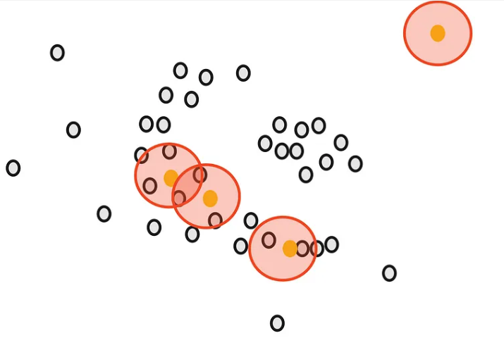
L’algorithme DBSCAN
Le rayon ε (epsilon) du cercle est le premier paramètre que nous devons déterminer lors de l'utilisation de DBSCAN.
Après avoir tracé le cercle, nous comptons les chevauchements. Par exemple, pour notre point jaune, il y a 5 points proches.
De même, nous comptons le nombre de points proches pour tous les points restants.

Slide 59
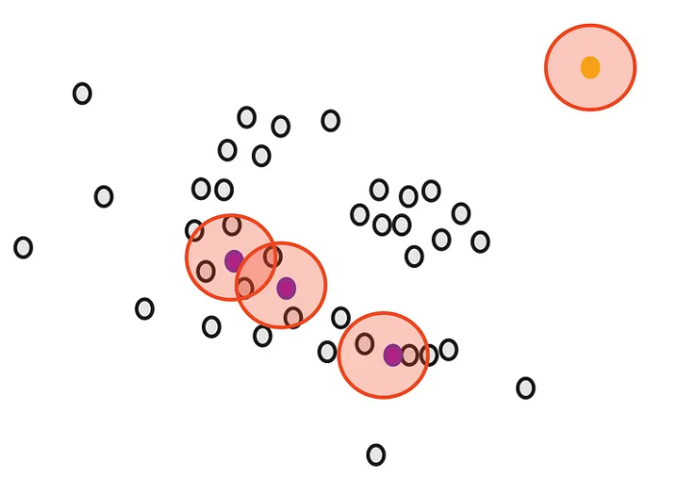
L’algorithme DBSCAN
Ensuite, nous déterminerons un autre paramètre, le nombre minimum de points m. Chaque point est considéré comme point central s'il est proche d'au moins m autres points. Par exemple, si nous prenons m comme 3, alors les points violets sont considérés comme des points centraux mais le jaune ne l'est pas car il n'a pas de points proches autour de lui.

Slide 60
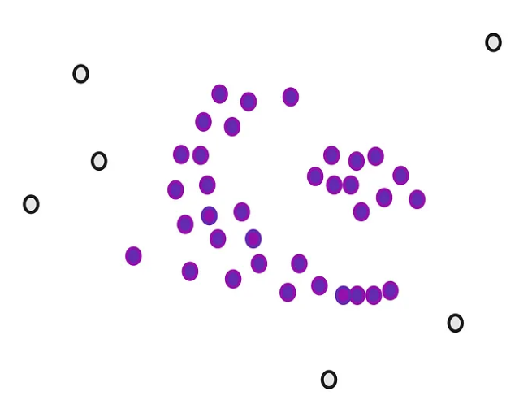
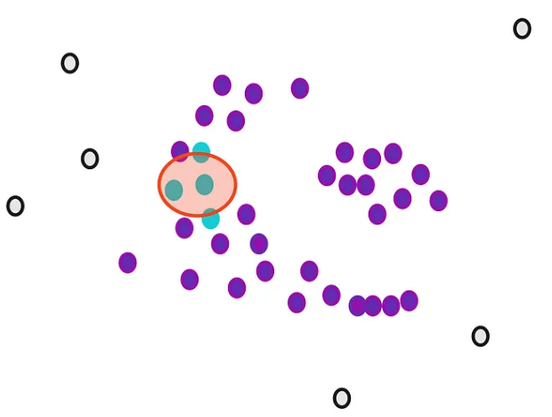
L’algorithme DBSCAN
Ensuite, nous sélectionnons au hasard un point central et l'attribuons comme premier point de notre premier groupe. D'autres points proches de ce point sont également affectés au même cluster (c'est-à-dire dans le cercle du point sélectionné).

Slide 61
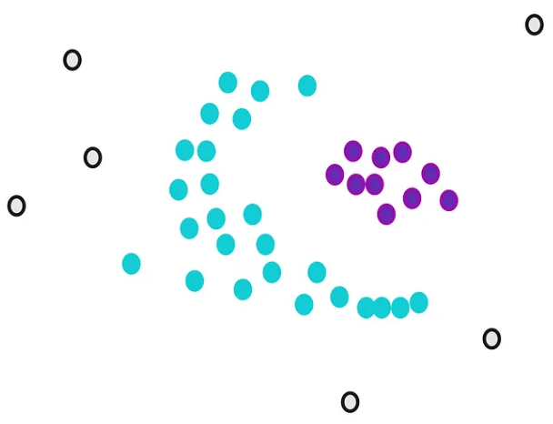
L’algorithme DBSCAN
Nous nous arrêtons lorsque nous ne pouvons pas attribuer plus de points centraux au premier cluster. Certains points centraux n'ont pas pu être nommés même s'ils étaient proches du premier groupe. Nous dessinons les cercles de ces points et voyons si le premier cluster est proche des points centraux. S'il y a un chevauchement, nous les mettons dans le premier groupe.

Slide 62
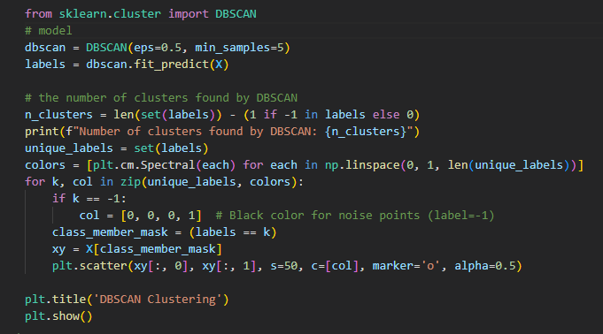
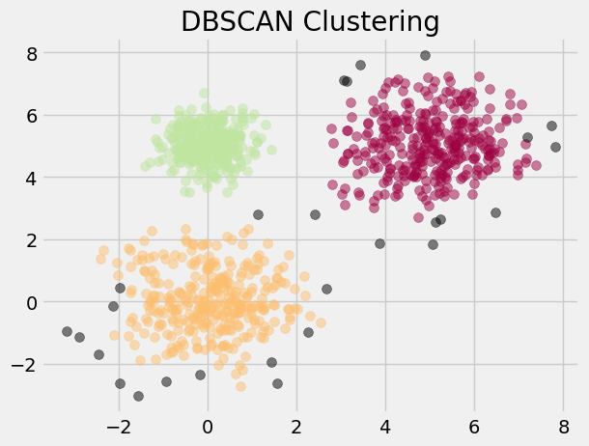
Mise en place de l’algorithme DBSCAN

Slide 63
Avantages des algorithmes basés sur les densités
DBSCAN peut être utilisé pour des ensembles de données avec des clusters de forme arbitraire.
Est excellent pour séparer les clusters à haute densité des clusters à faible densité dans un ensemble de données.
Est idéal pour gérer les valeurs aberrantes dans l'ensemble de données.

Slide 64
Inconvénients
Alors que DBSCAN est excellent pour séparer les clusters à haute densité des clusters à faible densité, il a du mal avec des clusters de densité similaire .
Lutte avec les données de haute dimensionnalité. Il est excellent pour déformer les données en différentes dimensions et formes. Cependant, DBSCAN ne peut aller si loin, si on lui donne des données avec trop de dimensions, l’algorithme souffre.

Slide 65
Bilan des différentes méthodes de classifications (basée sur le partitionnement)
Ces algorithmes sont le plus utilisé pour le clustering des bases de données immenses.
ces algorithmes sont itératifs et tentent de partitionner l'ensemble de données en K sous-groupes (clusters) distincts et non superposés prédéfinis, où chaque point de données appartient à un seul groupe .
Ils essayent de rendre les points de données intra-cluster aussi similaires que possible tout en gardant les clusters aussi différents (loin) que possible.
Moins nous avons de variation au sein des clusters, plus les points de données sont homogènes (similaires) au sein du même cluster.

Slide 66
Bilan des différentes méthodes de classifications (Hiérarchiques)
Elle est utilisé principalement lorsqu’on cherche à classer les individus suivant un critère particulier et s’emploi principalement sur les variables de type qualitative.
Le clustering hiérarchique cherche à regrouper les variables en paquets homogènes : les variables dans un même groupe sont fortement liées entre elles, les variables dans des groupes différents sont faiblement liées.
La méthode apporte une réelle valeur ajoutée quand il s’agit de détecter des redondances, par exemple, guider ou aider à interpréter la sélection de variables dans un processus de modélisation prédictive.
La technique repose essentiellement sur la définition d’un indice de similarité entre modalités.
Mais elle ne donne pas d’indications sur la nature de l’association entre les variables.

Slide 67
Bilan des différentes méthodes de classifications (basée sur les densités)
Ces algorithmes sont utilisée dans l'apprentissage automatique pour séparer les clusters de haute densité des clusters de faible densité.
Ils sont excellents pour rechercher des zones dans les données qui ont une forte densité d'observations, par rapport aux zones des données qui ne sont pas très denses en observations.
peuvent également trier les données en grappes de formes variées, un autre avantage important

Slide 68
Evaluation des clusters

Slide 69
Qualité d’un cluster
Quand une partition est-elle bonne ?
Si les individus d’une même classe sont proches
Si les individus de 2 classes différentes sont éloignés
Et mathématiquement ça se traduit par ?
Variabilité intra-classe petite
Variabilité inter-classe grande

Slide 70
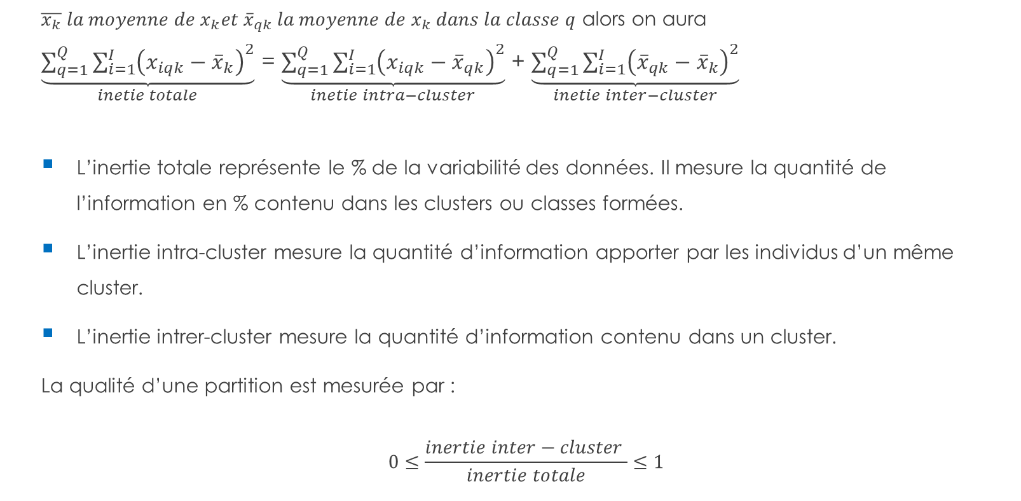
Qualité d’un cluster
$\overline{x_{k}} la moyenne de x_{k}et {\overline{x}}_{qk} la moyenne de x_{k} dans la classe q$ alors on aura
$\underset{inetie totale}{\underbrace{\sum_{q=1}^{Q}{\sum_{i=1}^{I}{{\left(x_{iqk}−{\overline{x}}_{k}\right)}^{2}}}}}$ = $\underset{inetie intra−cluster}{\underbrace{\sum_{q=1}^{Q}{\sum_{i=1}^{I}{{\left(x_{iqk}−{\overline{x}}_{qk}\right)}^{2}}}}}$ + $\underset{inetie inter−cluster}{\underbrace{\sum_{q=1}^{Q}{\sum_{i=1}^{I}{{\left({\overline{x}}_{qk}−{\overline{x}}_{k}\right)}^{2}}}}}$
L’inertie totale représente le % de la variabilité des données. Il mesure la quantité de l’information en % contenu dans les clusters ou classes formées.
L’inertie intra-cluster mesure la quantité d’information apporter par les individus d’un même cluster.
L’inertie intrer-cluster mesure la quantité d’information contenu dans un cluster.
La qualité d’une partition est mesurée par :
$$0≤\frac{inertie inter−cluster }{inertie totale}≤1$$

Slide 71
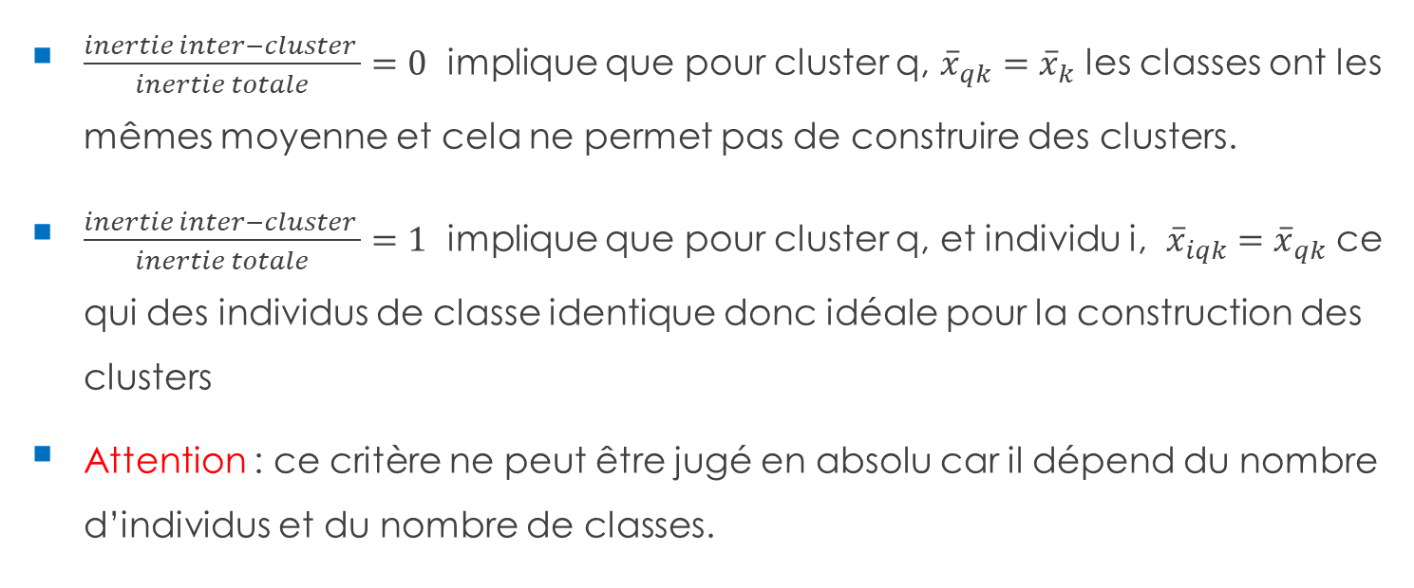
Qualité d’un cluster
$\frac{inertie inter−cluster }{inertie totale}=0$ implique que pour cluster q, ${\overline{x}}_{qk}={\overline{x}}_{k}$ les classes ont les mêmes moyenne et cela ne permet pas de construire des clusters.
$\frac{inertie inter−cluster }{inertie totale}=1$ implique que pour cluster q, et individu i, ${\overline{x}}_{iqk}={\overline{x}}_{qk}$ ce qui des individus de classe identique donc idéale pour la construction des clusters
Attention : ce critère ne peut être jugé en absolu car il dépend du nombre d’individus et du nombre de classes.

Slide 72
Les mesures de similarité dans le clustering
Faire un clustering, c'est regrouper ensemble les points les plus proches, ou les plus semblables. Le concept de clustering repose fortement sur les distances et les mesures de similarité.
La mesure de similarité repose sur le calcul de la distance entre deux données, sachant que chaque donnée est composée d’un ensemble d’attributs numériques et/ou catégoriels.
Plus la distance est importante, moins similaires sont les données et vice versa.

Slide 73
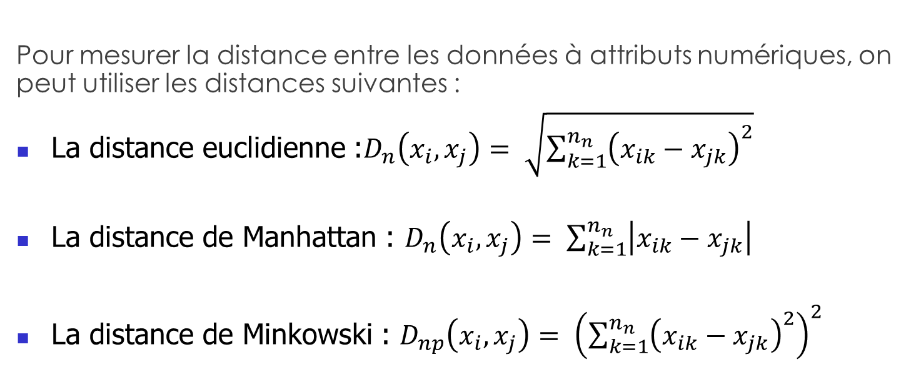
Quelques mesures de similarité utilisées dans le clustering
Pour mesurer la distance entre les données à attributs numériques, on peut utiliser les distances suivantes :
La distance euclidienne :$D_{n}\left(x_{i},x_{j}\right)= \sqrt{\sum_{k=1}^{n_{n}}{{\left(x_{ik}−x_{jk}\right)}^{2}}}$
La distance de Manhattan : $D_{n}\left(x_{i},x_{j}\right)= \sum_{k=1}^{n_{n}}{\left|x_{ik}−x_{jk}\right|}$
La distance de Minkowski : $D_{np}\left(x_{i},x_{j}\right)= {\left(\sum_{k=1}^{n_{n}}{{\left(x_{ik}−x_{jk}\right)}^{2}}\right)}^{2}$

Slide 74
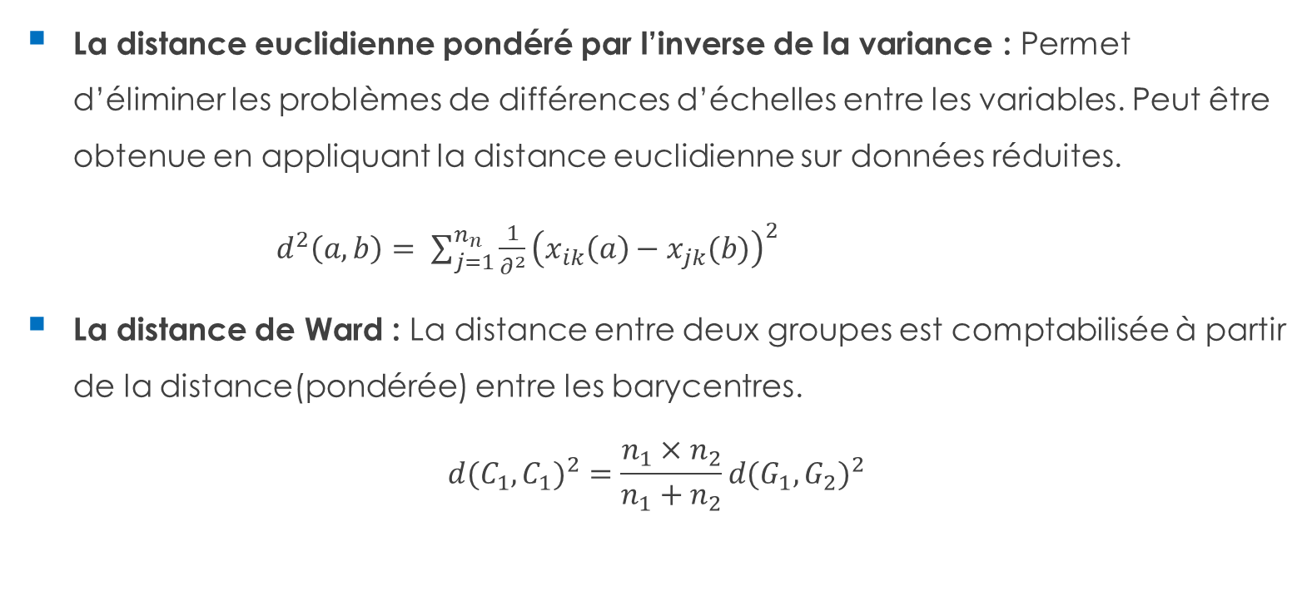
Quelques mesures de similarité utilisées dans le clustering
La distance euclidienne pondéré par l’inverse de la variance : Permet d’éliminer les problèmes de différences d’échelles entre les variables. Peut être obtenue en appliquant la distance euclidienne sur données réduites.
$d^{2}\left(a,b\right)= \sum_{j=1}^{n_{n}}{\frac{1}{∂^{2}}{\left(x_{ik}\left(a\right)−x_{jk}(b)\right)}^{2}}$
La distance de Ward : La distance entre deux groupes est comptabilisée à partir de la distance(pondérée) entre les barycentres.
$${d(C_{1},C_{1})}^{2}=\frac{n_{1}×n_{2}}{n_{1}+n_{2}}{d(G_{1},G_{2})}^{2}$$

Slide 75
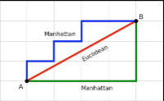
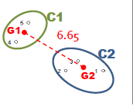
Représentation graphique de quelques distances
Pour la distance euclidienne, on peut observer graphiquement qu’il n’y a pas de détours entre le point A et le point B par contre pour la distance de Manhattan, on observe plusieurs détours selon les cas de figures.
La distance de ward la valeur qui sépare deux centre de gravité entre 2 groupes différents

Slide 76
Exemple: distance de Manhattan
d(p1,p2)=120
d(p1,p3)=132
Conclusion: p1 ressemble plus à p2 qu’à p3
d(p1,p2)=4,675
d(p1,p3)=2,324
Conclusion: p1 ressemble plus à p3 qu’à p2

Slide 77
Exemple: distance euclidienne
d(p1,p2)=101,98
d(p1,p3)=122,40
Conclusion: p1 ressemble plus à p2 qu’à p3
d(p1,p2)=4,05
d(p1,p3)=2,16
Conclusion: p1 ressemble plus à p3 qu’à p2

Slide 78
Exemple: distance de Minkowski
d(p1,p2)=108160000
d(p1,p3)=224520256
Conclusion: p1 ressemble plus à p2 qu’à p3
d(p1,p2)=270,78
d(p1,p3)=21,89
Conclusion: p1 ressemble plus à p3 qu’à p2

Slide 79
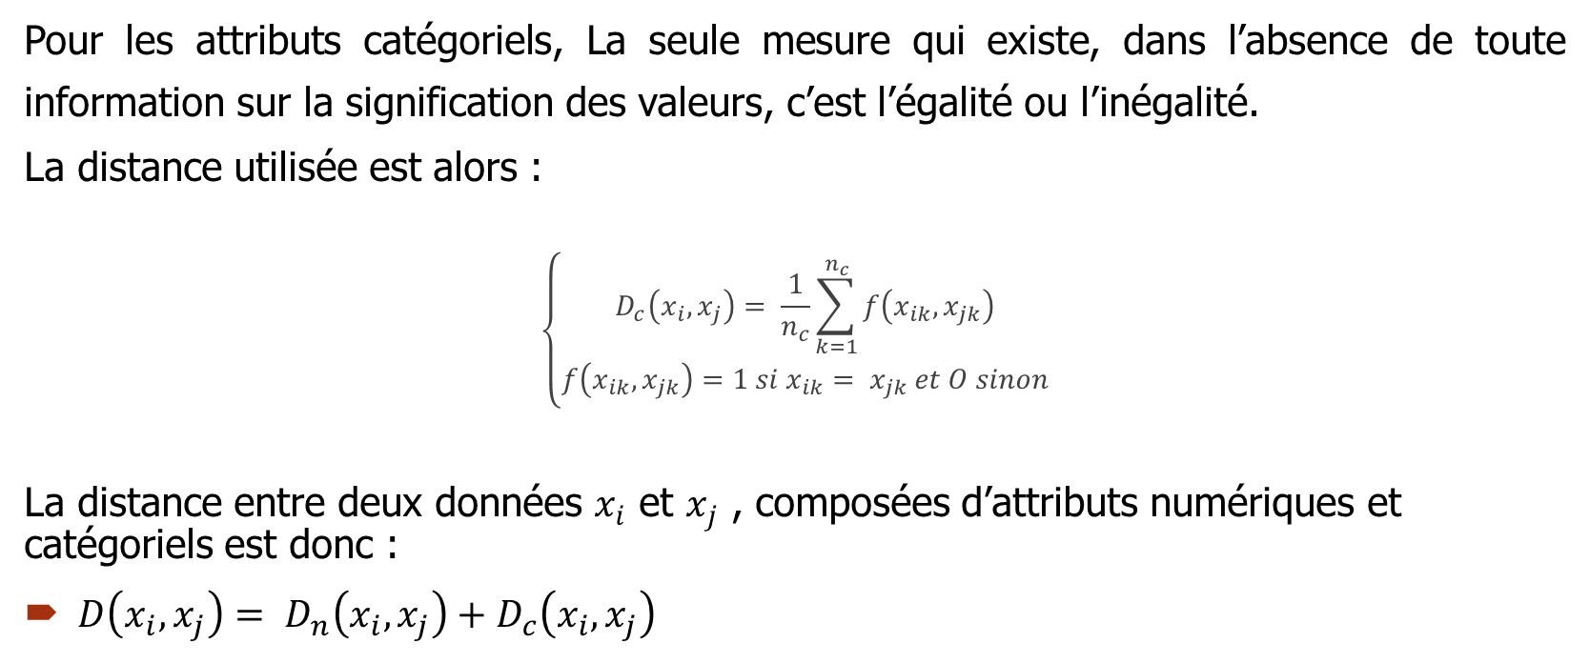
Quelques mesures de similarité pour données catégorielles
Pour les attributs catégoriels, La seule mesure qui existe, dans l’absence de toute information sur la signification des valeurs, c’est l’égalité ou l’inégalité.
La distance utilisée est alors :
$$\left\{\begin{aligned}D_{c}\left(x_{i}, x_{j}\right)= \frac{1}{n_{c}}\sum_{k=1}^{n_{c}}{f\left(x_{ik}, x_{jk}\right)} \\ f\left(x_{ik}, x_{jk}\right)=1 si x_{ik}= x_{jk} et O sinon\end{aligned}\right.$$
La distance entre deux données $x_{i}$ et $x_{j}$ , composées d’attributs numériques et catégoriels est donc :
$D\left(x_{i}, x_{j}\right)= D_{n}\left(x_{i},x_{j}\right)+D_{c}\left(x_{i},x_{j}\right)$

Slide 80
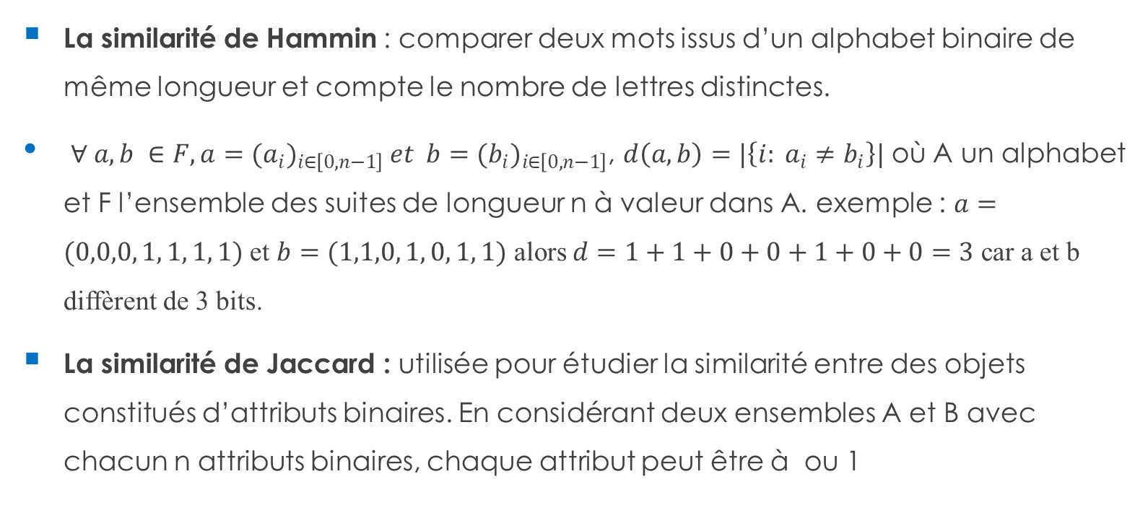
Quelques mesures de similarité pour données catégorielles
La similarité de Hammin : comparer deux mots issus d’un alphabet binaire de même longueur et compte le nombre de lettres distinctes.
$∀ a, b ∈F, a=(a_{i})_{i∈\left[0, n−1\right]} et b=(b_{i})_{i∈\left[0, n−1\right]}$, $d\left(a,b\right)=|\left\{i: a_{i}≠b_{i}\right\}|$ où A un alphabet et F l’ensemble des suites de longueur n à valeur dans A. exemple : $a=(0,0,0, 1, 1, 1, 1)$ et $b=(1,1,0, 1, 0, 1, 1)$ alors $d=1+1+0+0+1+0+0=3$ car a et b diffèrent de 3 bits.
La similarité de Jaccard : utilisée pour étudier la similarité entre des objets constitués d’attributs binaires. En considérant deux ensembles A et B avec chacun n attributs binaires, chaque attribut peut être à ou 1

Slide 81
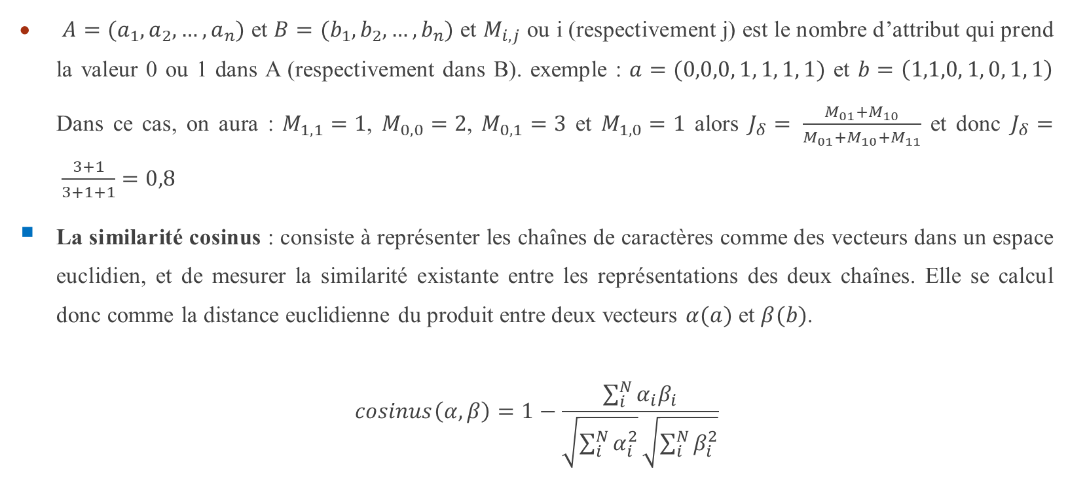
Quelques mesures de similarité pour données catégorielles
$A=(a_{1}, a_{2}, …, a_{n})$ et $B=(b_{1}, b_{2}, …, b_{n})$ et $M_{i,j}$ ou i (respectivement j) est le nombre d’attribut qui prend la valeur 0 ou 1 dans A (respectivement dans B). exemple : $a=(0,0,0, 1, 1, 1, 1)$ et $b=\left(1,1,0, 1, 0, 1, 1\right)$ Dans ce cas, on aura : $M_{1,1}=1$, $M_{0,0}=2$, $M_{0,1}=3$ et $M_{1,0}=1$ alors $J_{δ}= \frac{M_{01}+M_{10}}{M_{01}+M_{10}+M_{11}}$ et donc $J_{δ}= \frac{3+1}{3+1+1}=0,8$
La similarité cosinus : consiste à représenter les chaînes de caractères comme des vecteurs dans un espace euclidien, et de mesurer la similarité existante entre les représentations des deux chaînes. Elle se calcul donc comme la distance euclidienne du produit entre deux vecteurs $α(a)$ et $β(b)$.
$$cosinus\left(α, β\right)=1−\frac{\sum_{i}^{N}{α_{i}β_{i}}}{\sqrt{\sum_{i}^{N}{α_{i}^{2}}}\sqrt{\sum_{i}^{N}{β_{i}^{2}}}}$$

Slide 82
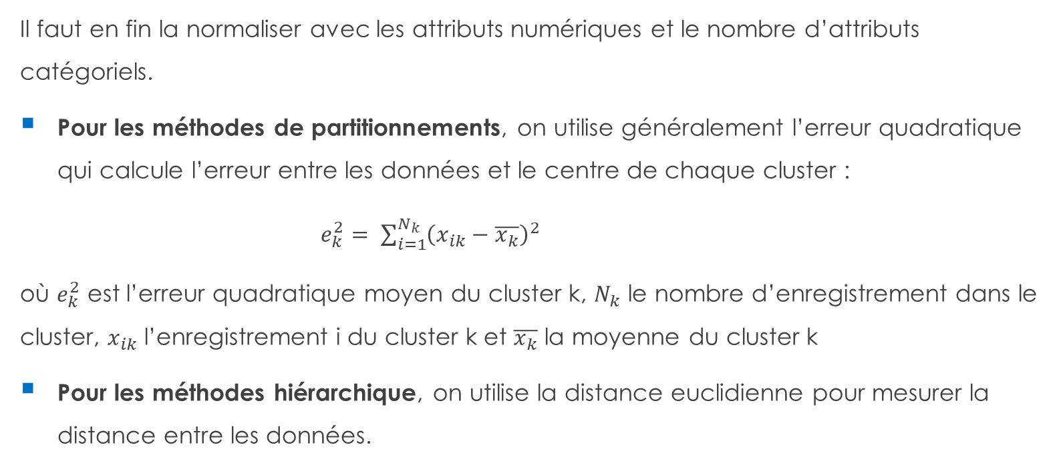
Utilisation des mesures de similarité selon la méthode utilisée
Il faut en fin la normaliser avec les attributs numériques et le nombre d’attributs catégoriels.
Pour les méthodes de partitionnements, on utilise généralement l’erreur quadratique qui calcule l’erreur entre les données et le centre de chaque cluster :
$e_{k}^{2}= \sum_{i=1}^{N_{k}}{{\left(x_{ik}−\overline{x_{k}}\right)}^{2}}$
où $e_{k}^{2}$ est l’erreur quadratique moyen du cluster k, $N_{k}$ le nombre d’enregistrement dans le cluster, $x_{ik}$ l’enregistrement i du cluster k et $\overline{x_{k}}$ la moyenne du cluster k
Pour les méthodes hiérarchique, on utilise la distance euclidienne pour mesurer la distance entre les données.

Slide 83
Utilisation des mesures de similarité selon la méthode utilisée
Pour les méthodes basées sur les densités, se base sur l’utilisation de la densité à la place de la distance. On dit qu’un point est dense si le nombre de ses voisins dépasse un certain seuil fixé. Un point est voisin d’un autre point s’il est à une distance inférieure à une valeur fixée.

Slide 84
Types de variables utilisées dans le clustering
Pour les variables qualitatives catégorielles, les algorithmes hiérarchiques sont les plus adaptés car elles permettent de classer les variables et détecter les redondances, en vue par exemple d’une réduction de nombre de variables dans un autre processus d’analyse supervisée.
Pour les variables quantitatives, les méthodes de partitionnement et de densité sont les plus utilisées. Dans le cas des méthodes de partitionnement, seul le clustering spectral est utilisé à la fois pour les données mixtes (quantitatives et qualitatives

Slide 85
Clustering sur variables qualitatives
Deux stratégies pour faire une classification sur données qualitatives :
Se ramener à des variables quantitatives
Faire une Analyse en composantes multiples (ACM) et ne conserver que les 1^{ères} dimensions c’est-à-dire celle qui apporte le plus d’information dans la formation des axes factoriels.
Utiliser un algorithme hiérarchique à partir des composantes principales d’une ACM
Utiliser des mesures adaptées aux données qualitatives : indice de similarité, indice de Jaccard,

Slide 86
Importance de la normalisation dans le clustering
Il faut faire attention lors du calcul de ces distances à la normalisation des attributs, puisque les intervalles de variances des attributs peuvent être très différents, ce qui peut entraîner la dominance d’un ou de quelques attributs sur le résultat. Il est conseillé donc, de normaliser tous les attributs sur le même intervalle puis calculer la distance.

Slide 87
Les mesures d’évaluation supervisée
Indice de Rand
Fowlkes-Mallows Scores
Information mutuelle
Mesure V

Slide 88
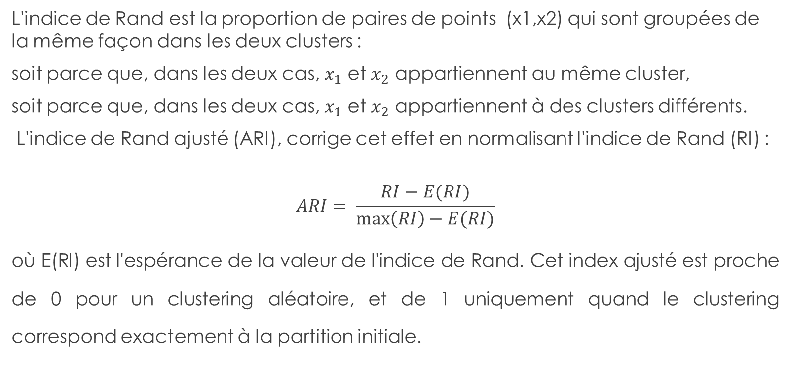
L’indice de rand
L'indice de Rand est la proportion de paires de points (x1,x2) qui sont groupées de la même façon dans les deux clusters :
soit parce que, dans les deux cas, $x_{1}$ et $x_{2}$ appartiennent au même cluster,
soit parce que, dans les deux cas, $x_{1}$ et $x_{2}$ appartiennent à des clusters différents.
L'indice de Rand ajusté (ARI), corrige cet effet en normalisant l'indice de Rand (RI) :
$$ARI= \frac{RI−E(RI)}{\max\left(RI\right)−E(RI)}$$
où E(RI) est l'espérance de la valeur de l'indice de Rand. Cet index ajusté est proche de 0 pour un clustering aléatoire, et de 1 uniquement quand le clustering correspond exactement à la partition initiale.

Slide 89
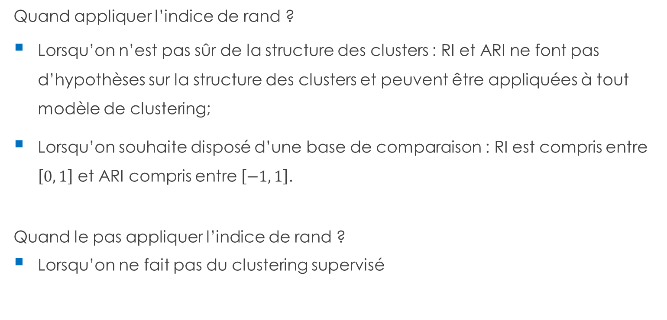
L’indice de rand
Quand appliquer l’indice de rand ?
Lorsqu’on n’est pas sûr de la structure des clusters : RI et ARI ne font pas d’hypothèses sur la structure des clusters et peuvent être appliquées à tout modèle de clustering;
Lorsqu’on souhaite disposé d’une base de comparaison : RI est compris entre $\left[0, 1\right]$ et ARI compris entre $\left[−1, 1\right]$.
Quand le pas appliquer l’indice de rand ?
Lorsqu’on ne fait pas du clustering supervisé

Slide 90
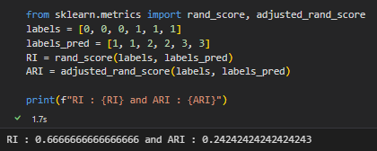
Implémentation de L’indice de rand

Slide 91
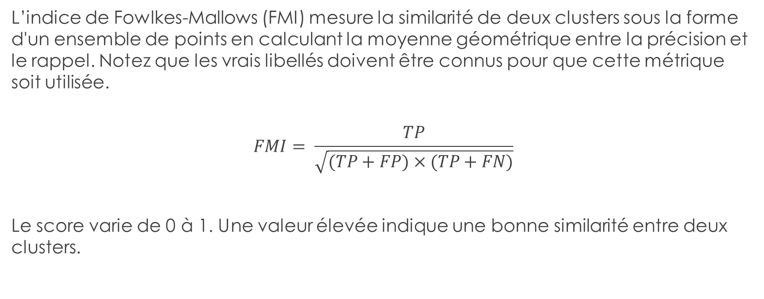
Fowlkes-Mallows Scores
L’indice de Fowlkes-Mallows (FMI) mesure la similarité de deux clusters sous la forme d'un ensemble de points en calculant la moyenne géométrique entre la précision et le rappel. Notez que les vrais libellés doivent être connus pour que cette métrique soit utilisée.
$$FMI= \frac{TP}{\sqrt{(TP+FP)×(TP+FN)}}$$
Le score varie de 0 à 1. Une valeur élevée indique une bonne similarité entre deux clusters.

Slide 92
Fowlkes-Mallows Scores
Quand utiliser les scores de Fowlkes-Mallows ?
Incertitude dans la structure de la grappe : Le score de Fowlkes-Mallows ne fait aucune hypothèse sur la structure des grappes et peut être appliqué à tous les algorithmes de clustering.
Lorsqu’on souhaite disposé d’une base de comparaison : Le score de Fowlkes-Mallows a une limite supérieure de 1, ce qui facilite la comparaison des scores entre différents algorithmes.
Quand ne pas utiliser les scores de Fowlkes-Mallows ?
Lorsqu’on ne fait pas du clustering supervisé

Slide 93
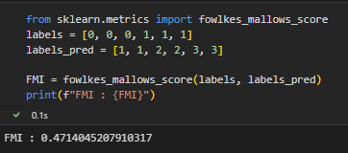
Implémentation du Fowlkes-Mallows Scores

Slide 94
Information mutuelle
L’information mutuelle (MI) mesure l’accord entre les affectations des clusters. Un score plus élevé signifie une plus grande similitude.
Il existe deux variantes de l’information mutuelle :
l’information mutuelle normalisée (INM) : correspond à MI diviser par les entropies moyennes des clusters
l’information mutuelle ajustée (IAM) : est un MI normalisé ajusté pour le hasard en écartant un terme de normalisation aléatoire.

Slide 95
Information mutuelle
Quand utiliser l’Information mutuelle ?
Vous voulez une base de comparaison : MI, NMI et AMI ont une limite supérieure de 1.
Quand ne pas utiliser l’information mutuelle ?
Lorsqu’on ne fait pas du clustering supervisé

Slide 96
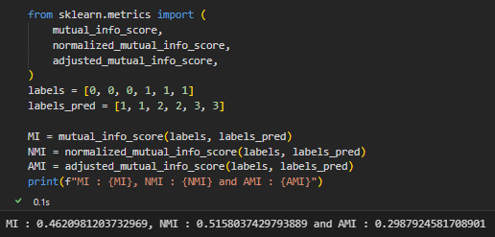
Implémentation de l’information mutuelle

Slide 97
Mesure V
La mesure V mesure l’exactitude des affectations de clusters à l’aide de l’analyse d’entropie conditionnelle. Un score plus élevé signifie une plus grande similitude.
Homogénéité : chaque cluster ne contient que les membres d’une seule classe (un peu comme la précision)
Exhaustivité : tous les membres d’une classe donnée sont affectés au même cluster (un peu comme rappel)
La mesure V est la moyenne harmonique de la mesure de l’homogénéité et de la complétude, similaire à la façon dont la partition F est une moyenne harmonique de précision et de rappel.

Slide 98
Mesure V
Quand utiliser la mesure V ?
interprétabilité : intuitif et facile à comprendre en termes d’homogénéité et d’exhaustivité.
Incertitude dans la structure des clusters : elle ne fait pas d’hypothèses sur la structure du cluster et peut être appliqué à tous les algorithmes de clustering.
Vous voulez une base de comparaison : l’homogénéité, l’exhaustivité et la mesure V sont limitées entre la plage. La plage limitée facilite la comparaison des scores entre différents algorithmes.[0, 1]
Quand ne pas utiliser mesure V ?
Lorsqu’on ne fait pas du clustering supervisé
La taille de votre échantillon est inférieure à 1000 et le nombre de grappes est supérieur à 10

Slide 99
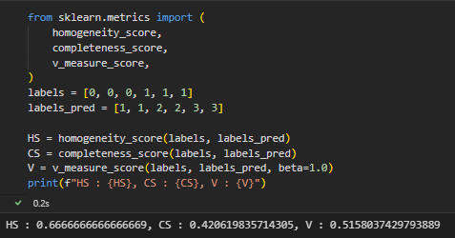
Implémentation de la mesure V

Slide 100
Les mesures d’évaluation non supervisée
Coefficient de silhouette
Indice Davies-Bouldin
Indice de Calinski-Harabasz
La méthode du coude

Slide 101

Coefficient de silhouette
Elle permet de quantifier à quel point un clustering répond à ces deux exigences : l’homogénéité et la séparation
Le coefficient de silhouette est défini par :
$$S\left(x\right)= \frac{b\left(x\right)−a(x)}{max⁡(b\left(x\right), a\left(x\right))}$$
Avec $a\left(x\right)= \frac{1}{\left|c_{k}\right|−1}\sum_{u∈c_{k},u≠x}{d\left(u,x\right)}$ et $b\left(x\right)=\min_{l≠k}\frac{1}{\left|c_{l}\right|}\sum_{u∈c_{l}}{d(u,x)}$
Il est donc compris entre -1 et 1, et d'autant plus proche de 1 que l'assignation de x à son cluster est satisfaisante. Pour évaluer un clustering, on peut calculer son coefficient de silhouette moyen.

Slide 102
Coefficient de silhouette
Quand utiliser le Coefficient Silhouette ?
Vous voulez une base de comparaison : le coefficient de silhouette a une plage de , allant du clustering incorrect au clustering très dense, avec des clusters qui se chevauchent. La plage limitée facilite la comparaison des scores entre différents algorithmes.[-1, 1]
Vous définissez les bons clusters comme des clusters bien
Quand ne pas utiliser le coefficient de silhouette ?
Vous comparez différents types d’algorithmes de clustering : ils ont tendance à être plus élevés pour les algorithmes de clustering basés sur la densité et il serait injuste de les comparer à d’autres types d’algorithmes de clustering.

Slide 103

Implémentation du score de silhouette

Slide 104

Coefficient de silhouette

Slide 105

Indice Davies-Bouldin
L'idée de cet indice est de comparer les distances intraclusters, que l'on veut faibles, aux distances interclusters que l'on veut grandes. Pour un cluster k, cet indice est donné par :
$$D_{k}=\max_{l≠k}\frac{T_{l+}T_{k}}{S_{k,l}}$$
Où $S_{k;l}=d\left(μ_{k},μ_{l}\right)$
Cette quantité sera d'autant plus faible que tous les clusters sont homogènes et que tous sont bien séparés.

Slide 106
Indice Davies-Bouldin
Quand utiliser l’indice de Davies-Bouldin ?
Vous voulez une interprétabilité : l’indice Davies-Bouldin est plus facile à calculer que les scores Silhouette et utilise des distances ponctuelles.
Quand ne pas utiliser l’indice de Davies-Bouldin
Vous comparez différents types d’algorithmes de clustering : l’indice Davies-Bouldin a tendance à être plus élevé pour le clustering basé sur la densité et il serait injuste de le comparer à d’autres types d’algorithmes de clustering.
Vous voulez d’autres mesures de distance que la distance euclidienne : La taille des clusters, calculée par distance centroïde, limite la métrique de distance à l’espace euclidien.

Slide 107

Implémentation de l’Indice Davies-Bouldin

Slide 108

Indice de Calinski-Harabasz
L' indice Calinski-Harabasz est une mesure du rapport de variance qui mesure le rapport entre la dispersion intra-cluster et la dispersion inter-cluster. Vous entendrez souvent cette mesure appelée "taux de variance".
Ce score n’est pas borné. Plus c'est haut, mieux c'est.
Pour un ensemble de données E de taille n groupé en k clusters, le score de Calinski-Harabasz est défini par :
$$S= \frac{{tr(B}_{k})}{{tr(W}_{k})}×\frac{n−k}{k−1}$$
Où $B_{k}$ est la matrice de dispersion entre les groupes et $W_{k}$ est la matrice de dispersion intra-groupe définie par :
$$W_{k}= \sum_{q=1}^{k}{\sum_{x∈C_{q}}{(x−c_{q}){(x−c_{q})}^{T}}}$$
$$B_{k}= \sum_{q=1}^{k}{n_{q}(c_{q}−c_{E}){(c_{q}−c_{E})}^{T}}$$
Avec $C_{q}$ l’ensemble des points du cluster q, $c_{q}$ le centre du cluster q, $c_{E}$ le centre de E.

Slide 109
Indice de Calinski-Harabasz
Quand utiliser l’indice Calinski-Harabasz ?
Vous voulez de l’efficacité : l’indice Calinski-Harabasz est rapide à calculer
Vous définissez les bons clusters comme des clusters bien définis
Quand ne pas utiliser l’indice Calinski-Harabasz ?
Vous comparez différents types d’algorithmes de clustering : l’indice de Calinski-Harabasz a tendance à être plus élevé pour les algorithmes de clustering basés sur la densité et serait injuste à comparer à d’autres types d’algorithmes de clustering.

Slide 110

Implémentation de l’indice de Calinski-Harabasz

Slide 111

La méthode du coude
La méthode du coude nous donne une idée de ce qu'un bon nombre k de clusters serait basé sur la somme de la distance au carré entre les points de données et les centroïdes de leurs clusters attribués. Nous sélectionnons k à l'endroit où se former un coude.

Slide 112
Bilan sur les mesures d’évaluation dans le clustering
Un bon algorithme de clustering doit avoir des clusters qui ont une petite variance intra-cluster (les points de données d’un cluster sont similaires les uns aux autres) et une grande variance entre clusters (les clusters sont différents des autres clusters).
Il existe deux types de paramètres d’évaluation pour le clustering :
Mesures extrinsèques (supervisées) : mesures nécessitant des étiquettes de données, qui peuvent ne pas être disponibles dans la pratique.
Mesures intrinsèques (non supervisées) : mesures n’exigeant pas d’étiquettes de données (applicables à tous les résultats d’apprentissage non supervisés)

Slide 113
Applications du clustering

Slide 114
Le traitement de l’image
Dans le traitement de l’image, le clustering permet d’associer à chaque pixel un label en s’appuyant sur l’information portée telle que le niveau de gris ou de couleur et sa distribution spatiale sur le support image.
Le regroupement d’images ou compression d’images permet :
De Classer les images pouvant se ressembler
De différentier les images n’ayant pas les mêmes traits de caractéristiques
Classer les objets d’une même image selon leur ressemblance.

Slide 115

Le traitement de l’image
L'image compressée est proche de l'image d'origine, de ce fait, nous pouvons conserver la majorité des caractéristiques de l'image d'origine.
Avec un plus petit nombre de clusters, nous aurions un taux de compression plus élevé.
cette méthode de compression d'image est appelée compression de données avec perte car nous ne pouvons pas reconstruire l'image d'origine à partir de l'image compressée.

Slide 116
Le clustering de texte
Le clustering de textes, de documents ou de résultats de recherche permet de faire des regroupements pour trouver des sujets dans un texte ou dans un documents;

Slide 117
Le clustering et les systèmes de recommandation
L'objectif des systèmes de recommandation est de proposer du contenu pertinent par rapport à ce qui le caractérise.
On va défini 5 variables pour créer des groupes de profil, selon l’âge, le genre et la population d’une ville.
Nous avons remarqué que des personnes de grandes villes ne regardent pas forcément le même contenu que les personnes habitant des petites villes. Nous avons deux autres variables liées aux préférences et habitudes de consommation, notamment les appareils utilisés comme la tablette, le mobile, les télévisions et les moments de la journée, si une personne regarde plutôt le matin, le midi ou le soir.

Slide 118

Le clustering et les systèmes de recommandation
Pour créer les groupes d’utilisateurs, on utilise un algorithme de clustering DBSCAN et qui s’appuie sur la densité. Sur ce graphique, nos points représentent nos utilisateurs. On va définir deux paramètres importants,
dont l'epsilon, le rayon et un minimum sample, un border point et les outliner pour créer nos clusters assez homogènes.

